Slide 1
FPGA專題-Lab6
C109112130_電子三甲_楊博宇

Slide 2
0. 團隊分工
本團隊共兩人：楊博宇、高英棋
分工：
楊博宇：Coding、分析設計、系統切割…等等程式設計環節，準備電阻
高英棋：程式協助Debug、協助課堂紀錄、提供大麵包版、杜邦線…等等硬件設備

Slide 3
1. 需求_Lab6
Lab6_1作業需求：兩塊板子互丟資料，必須使用inout腳位 左邊按下右邊亮，右邊按下左邊亮
Lab6_2作業需求：兩塊板子，互打乒乓球，使用inout腳位，並計分數

Slide 4
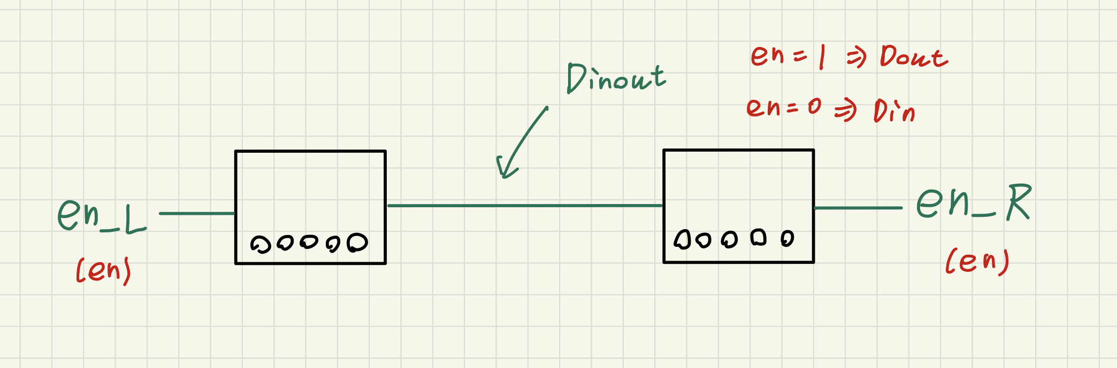
1. 需求- Lab6-2遊戲規則
遊戲規則如下：雙方對打乒乓球
球到任何一方終點位置，玩家都要按下各自按鈕打球打回去(EX. 球)
太早按，太晚按都算輸，對方將會+1分 （記錄對方分數）
本次題目，由LED燈計分(0-15分)，雙方玩家各有4個LED燈做為計分，記錄對方分數
本次作業加分項目：
2段變速球(已完成)

Slide 5
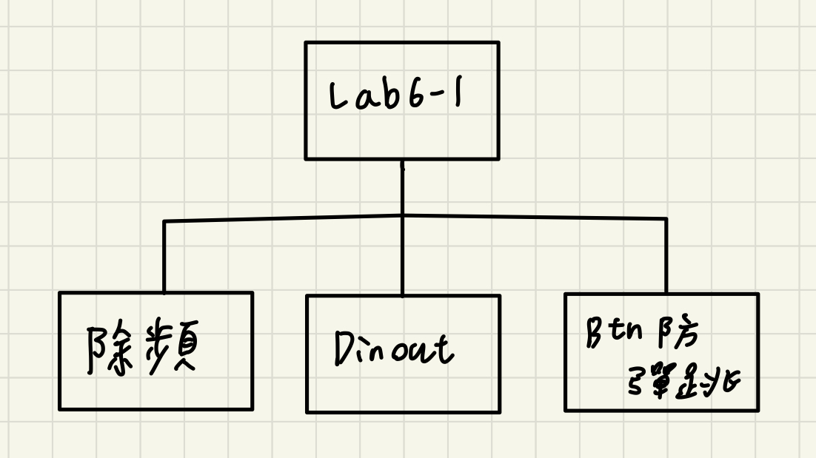
2. 分析(系統切割) – Lab6_1

Slide 6
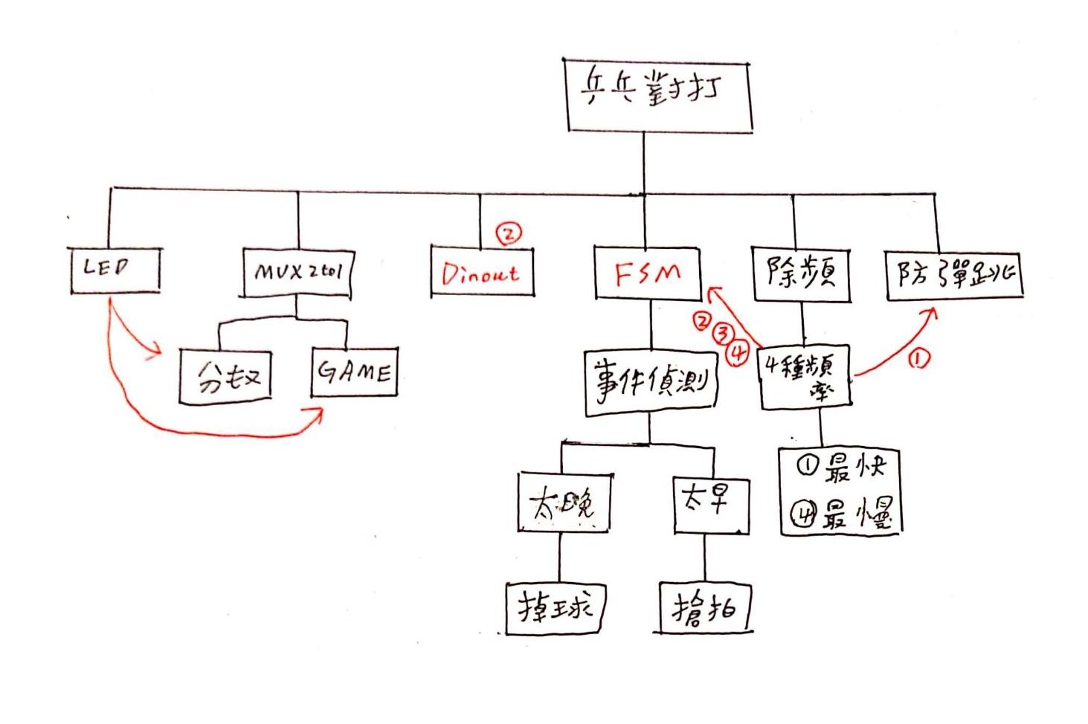
2. 分析(系統切割) – Lab6_2 – 乒乓對打

Slide 7
3. 設計(架構圖) – Lab6_1

Slide 8
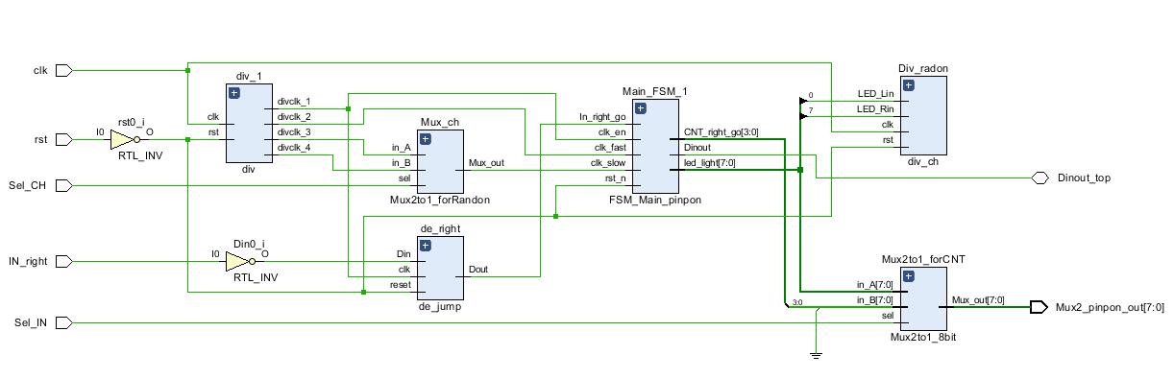
3. 設計(架構圖) – Lab6_2
Bouns!!
2段變速
4種頻率
FSM 狀態機
暫時不用：亂數變速球
Btn_防彈跳
選遊戲 or 看分數

Slide 9
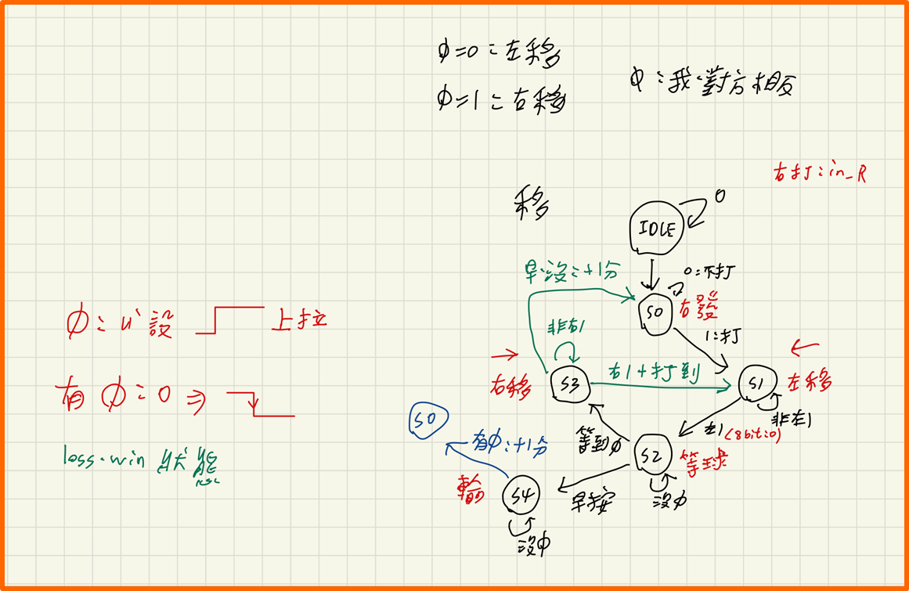
3. 設計(FSM) – Lab6-2雙方對打乒乓球

Slide 10
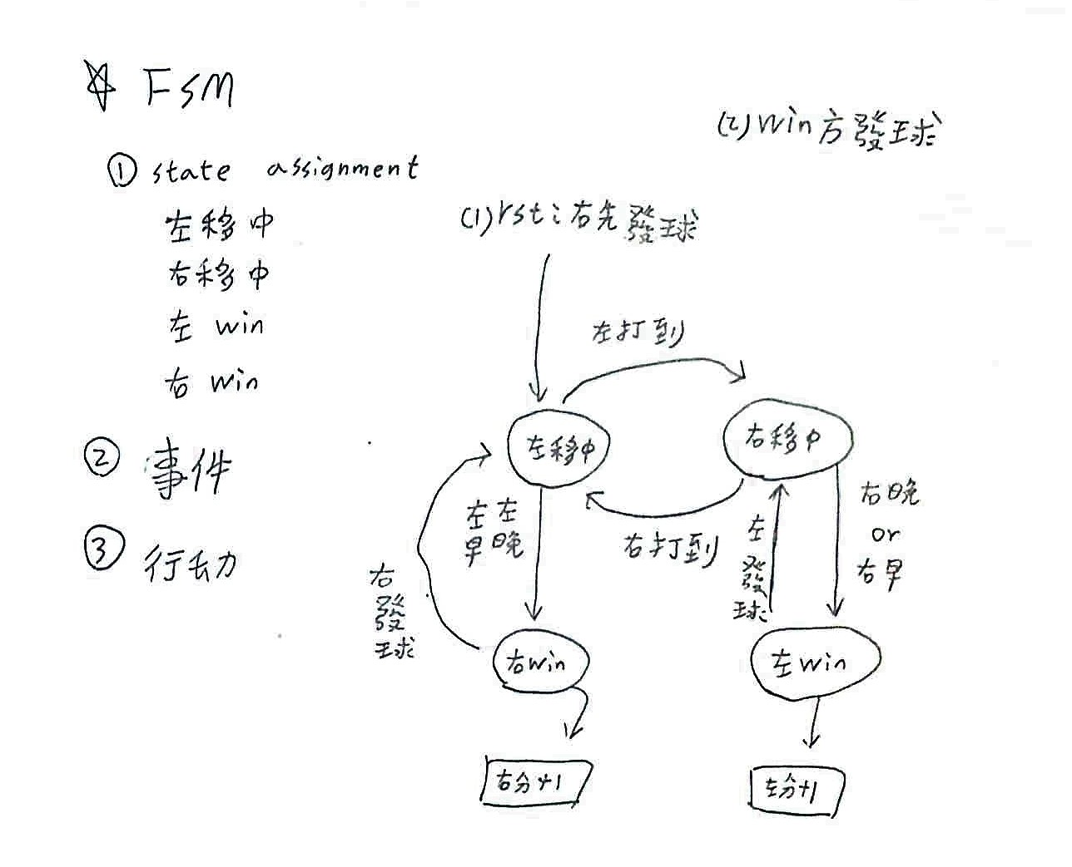
3. 設計(FSM) – Lab6-2雙方對打乒乓球
FSM設計1：
State 任務
左移中、右移中
左Win 、 右Win
2. 事件
3. 行動

Slide 11
Lab6_1 程式

Slide 12
4. 程式碼（ Lab6_2 乒乓球對打A）
本次程式 Bouns：
利用多工器1，選擇正常打球(S0)，或顯示分數(S1)
利用多工器2，選擇正常打球速度(S0) ，或變速球(S1)

Slide 13
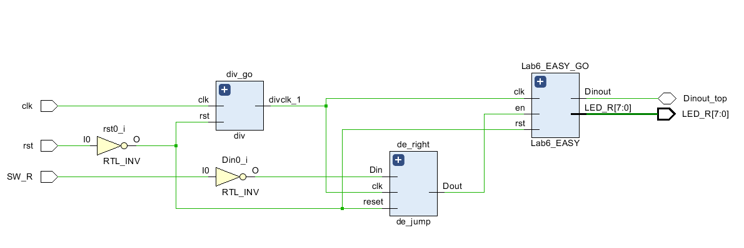
4. 程式碼（Lab6_1，Dinout 亮燈電路）

Slide 14
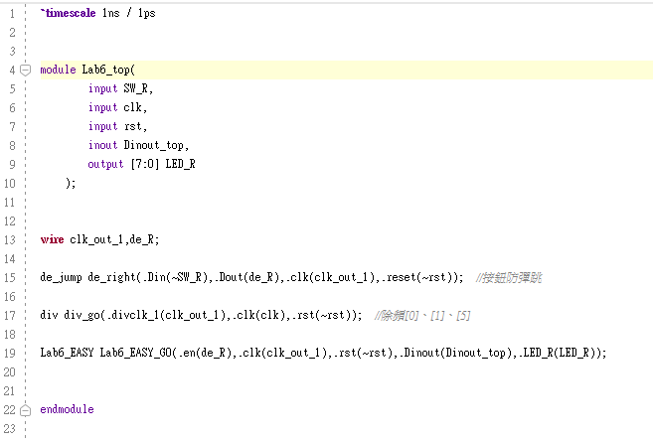
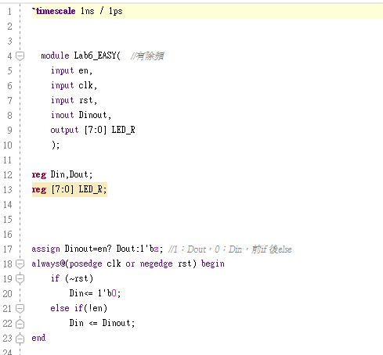
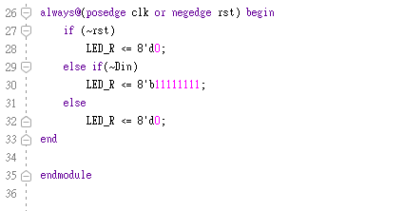
4. 程式碼（Lab6_1，Dinout 亮燈解說）
總電路合成!!
除頻、按鈕防彈跳，前幾次作業已解釋，不多敘述
Inout 控制
Din收到訊號
則亮燈

Slide 15
Lab6_2 程式

Slide 16
4. 程式碼（Lab6_2，乒乓對打電路）
Bouns!!
2段變速
4種頻率
FSM 狀態機
暫時不用：亂數變速球
Btn_防彈跳
選遊戲 or 看分數

Slide 17
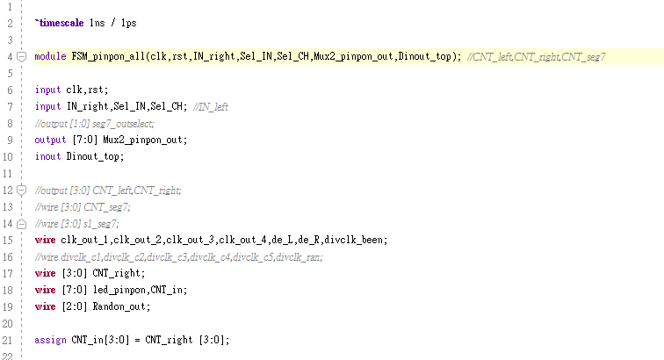
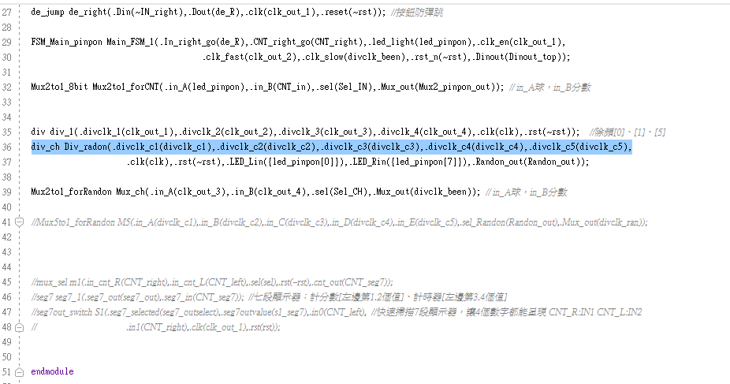
4. 程式碼（Lab6_2，乒乓對打解說）
總電路合成

Slide 18
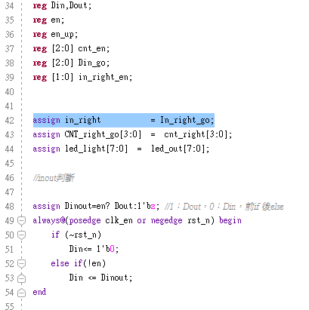
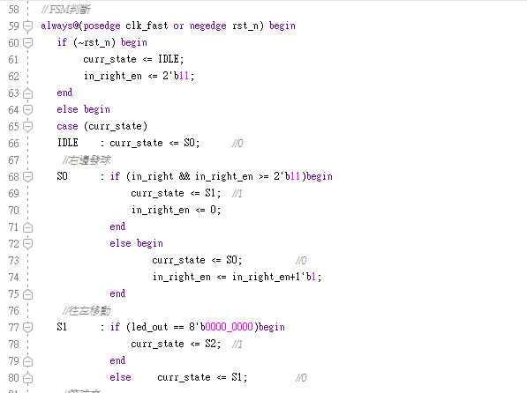
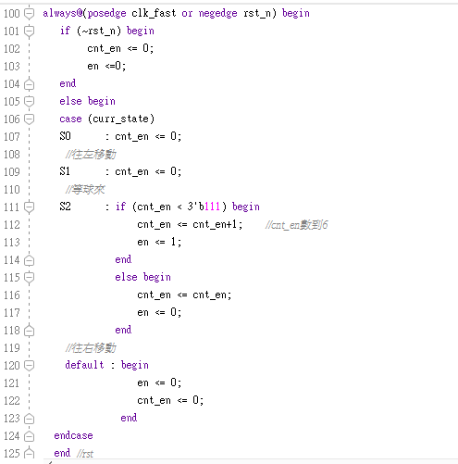
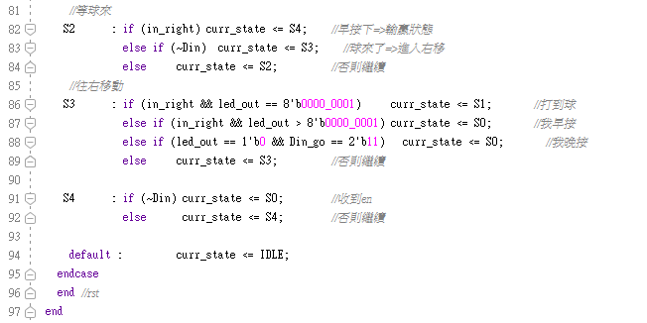
4. 程式碼（Lab6_2，乒乓對打解說，FSM）
inout
決定狀態
Dout強制發出7個clk
避免對方時脈出問題

Slide 19
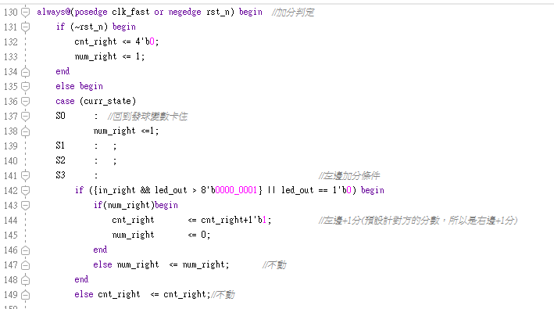
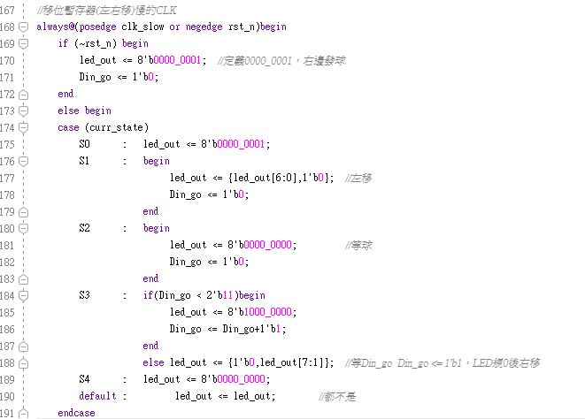
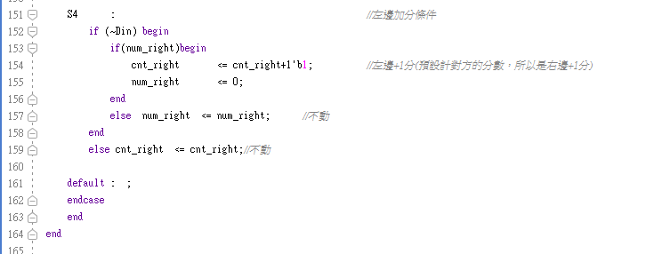
4. 程式碼（Lab6_2，乒乓對打解說，FSM）
加分判定
移位暫存

Slide 20
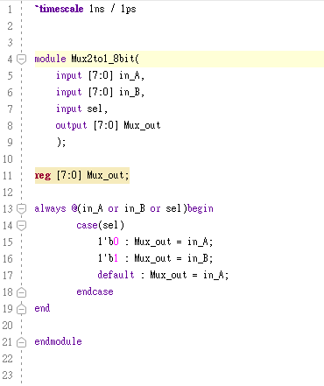
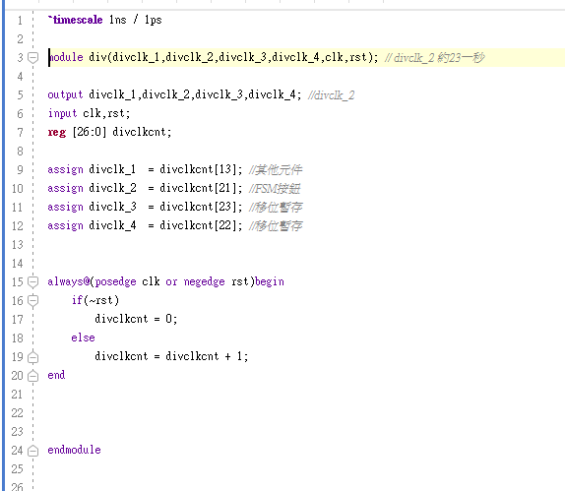
4. 程式碼（Lab6_2，乒乓對打解說，MUX、除頻）
MUX-2to1
4 段除頻

Slide 21
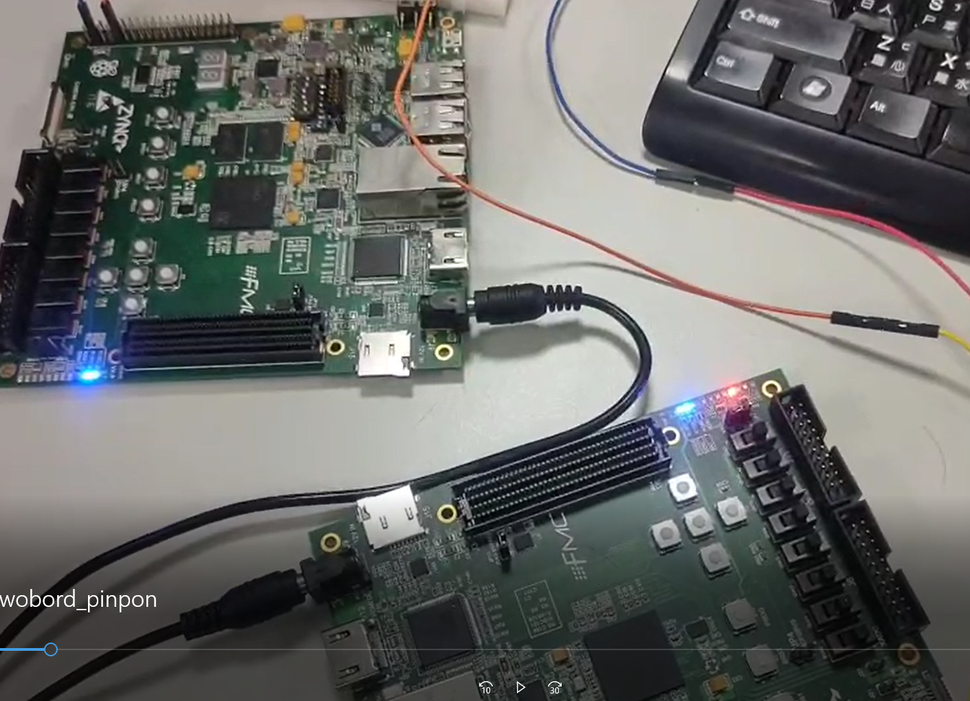
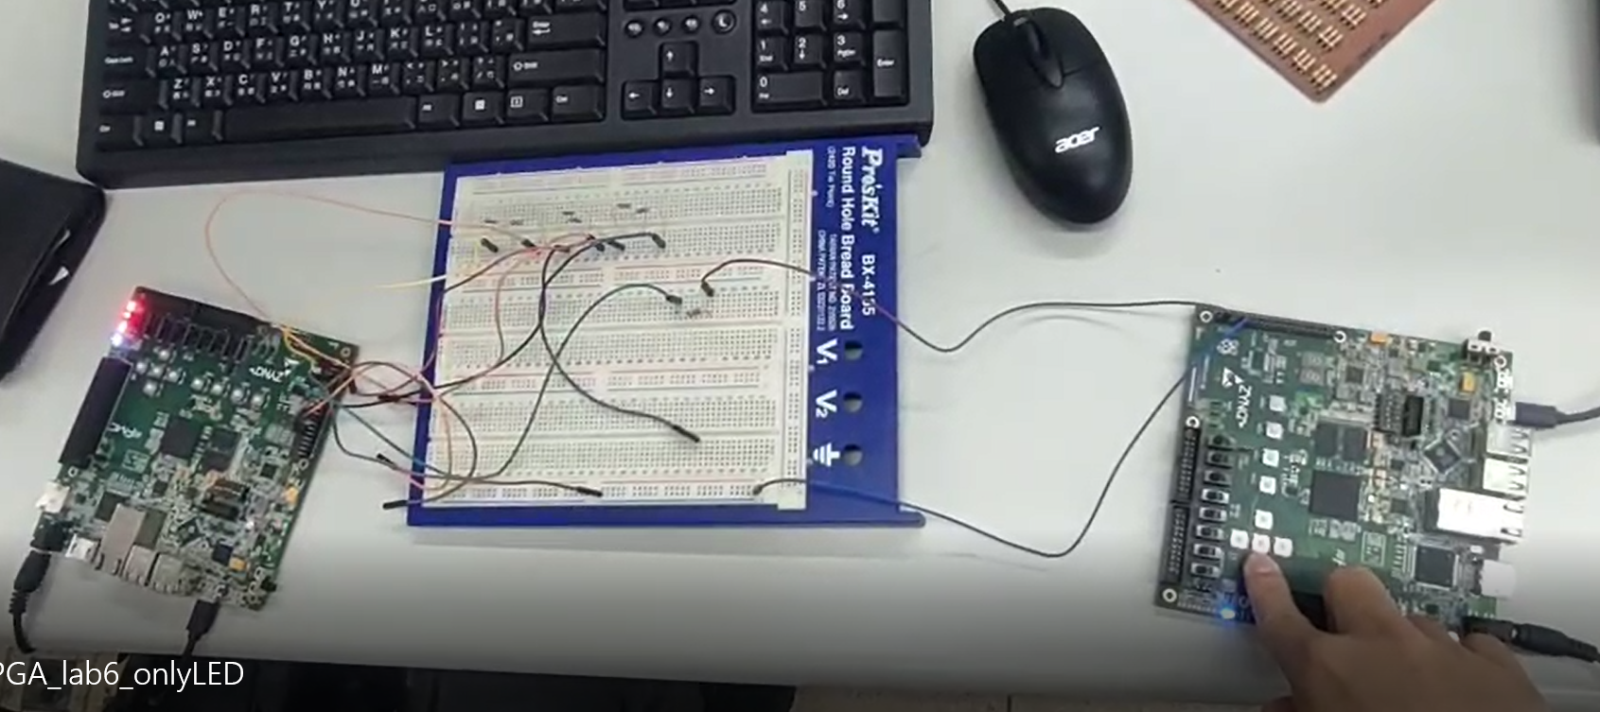
5. 驗收(影片、照片)
影片額外上傳至GitHub
Lab6_2：乒乓球移動中
Lab6_1

